Slide 2
SQL VS NOSQL
Les bases de données SQL (Structured Query Language) existent depuis plus de quatre décennies. L’utilisation a explosé à la fin des années 1990 avec l’augmentation des applications Web et des solutions open source telles que MySQL, PostgreSQL et SQLite. Même si les bases de données NoSQL existent depuis les années 1960, elles n’ont que récemment pris de l’ampleur avec l’arrivée des solutions telles que MongoDB, CouchBase, Redis et Apache Cassandra. L’acronyme « noSQL » a deux interprétations qui ne sont pas aujourd’hui tranchées :
Pour les uns il s’agit de « No SQL » c’est-à-dire l’utilisation d’un autre langage de requête et affirmant au passage la possible fin d’un cycle où le SQL était tout puissant
Pour les autres, il s’agit de « Not Only SQL » c’est-à-dire l’utilisation combinée de SQL avec d’autre mécanismes de recherche d’information

Slide 3
MongoDB
MongoDB est une base de données NoSQL orientée document. Elle se distingue des bases de données relationnelles par sa flexibilité et ses performances. Découvrez tout ce que vous devez savoir sur cet outil incontournable pour l'ingénierie des données.
Chaque base de données MongoDB contient des collections, contenant elle-même des documents. Chaque document est différent et peut comporter un nombre de champs variable. La taille et le contenu de chaque document varient également.

Slide 4
Les avantages de MongoDB
Aucun système n’es parfait, voyons donc les avantages de MongoDB afin de vous aider à faire un choix :
Une orientation documents
D’excellentes performances
Une très bonne scalabilité
Un système totalement dynamique
Une très bonne flexibilité
Des données hétérogènes
Un système de gestion en JSON et BSON (JSON binaire)
Un système de recherches et de modifications aussi bon que le SQL
Les inconvénients de MongoDB
MongoDB possède quelques inconvénients. Il est important de les prendre en compte lors de votre décision :
Ne fonctionne pas avec un système de tables, vous devez donc apprendre comment créer des schémas de documents
Des transactions complexes
Pas de système direct pour créer des liens entre les documents

Slide 5
SQL
SQL est un langage de programmation permettant de manipuler les bases de données. Découvrez tout ce que vous devez savoir à son sujet : fonctionnement, cas d'usage, méthodes d'apprentissage...
SQL ou » Structured Query Language » est un langage de programmation permettant de manipuler les données et les systèmes de bases de données relationnelles. Ce langage permet principalement de communiquer avec les bases de données afin de gérer les données qu’elles contiennent.
Il permet notamment de stocker, de manipuler et de retrouver ces données. Il est aussi possible d’effectuer des requêtes, de mettre à jour les données, de les réorganiser, ou encore de créer et de modifier le schéma et la structure d’un système de base de données et de contrôler l’accès à ses données.

Slide 6
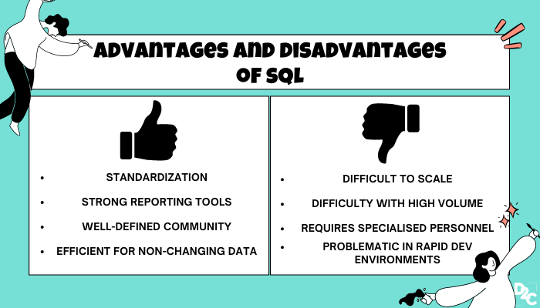

Slide 7
